Slide 1
Тақырып 9. Тахеометриялық түсіріс

Slide 2
Тахеометриялық түсіріс - жергілікті жердің топографиялық түсірісін тахеометр арқылы жасау.
Тахеометр – бұрыштарды өлшеу үшін және қашықтықты өлшеу үшін қашықтық өлшегіші бар теодолит.
Қарапайым тахеометр - жіптік қашықтық өлшегіші бар теодолит.

Slide 3
Тахеометриялық түсірісті құрылыс салынған және аз салынған территорияларда, ірі масштабтарда топографиялық түсіріс жасау үшін қолданады. Сонымен қатар, нақты осы уақытта бар және жобаланған трассаларды (құбырлар, жолдар, электр желісі) түсіру үшін орындайды
Түсірістің негізгі параметрлері: масштаб және жер бедерінің қима биіктігі

Slide 4
Жергілікті жердің жер бедері мен план масштабына сәйкес қима биіктігін таңдау кестесі
Жер сипаты | Еңістік бұрышы | Жер бедерінің қима биіктігі, м
 |  | 1:500 | 1:1000 | 1:2000 | 1:5000
Жазық Ойлы қырлы Таулы | < 4⁰ 4⁰ - 10⁰ 10⁰ - 30⁰ | 0,1- 0,25 0,5 1,0 | 0,25 0,5-1,0 1,0 -2,0 | 0,5 1,0 2,0 | 0,5 1,0-2,0 5,0

Slide 5
Тахеометриялық түсірістің негізі ретінде теодолиттік - биіктік жүрістері алынады. Ол жүрістерде вертикаль бұрышты өлшеп, тригонометриялық нивелирлеу арқылы жүріс нүктелерінің биіктіктері анықталынады.
Сонымен қатар, ара-қашықтықтар жіптік қашықтық өлшегіш арқылы орындалған, ал биіктіктер тригонометриялық нивелирлеу арқылы алынған тахеометриялық жүрістерді де негіз ретінде қабылдайды.

Slide 6
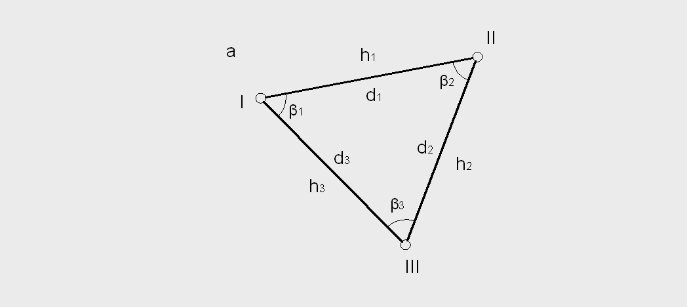
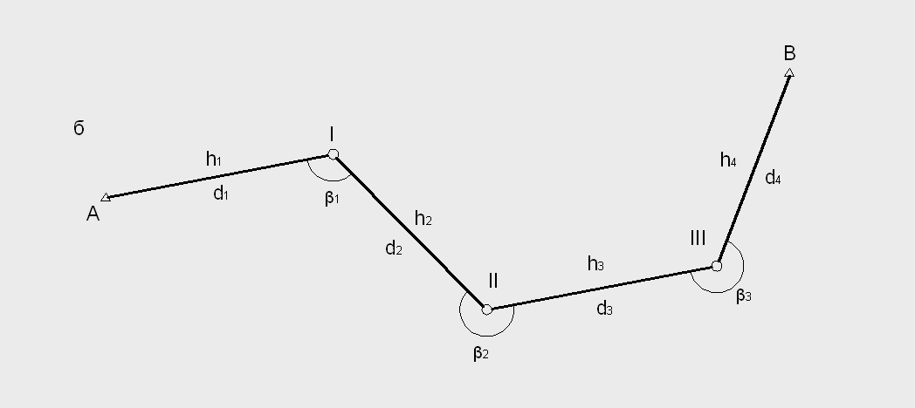
Теодолиттік жүрістер сұлбасы

Slide 7
Тахеометриялық жүріс сипаттамасы
Көрсеткіш | Түсіріс масштабы
 | 1:5000 | 1:2000 | 1:1000 | 1:500
Жүрістің шекті ұзындығы, (м) | 1200 | 600 | 300 | 100
Жүрістегі қабырғалар саны | 6 | 5 | 3 | 2
Қабырғаның шекті ұзындығы, (м) | 300 | 200 | 150 | 100

Slide 8
Теодолиттік жүріс төбелерін уақытша қазықшалармен (ағаш қадалар, бағаналар, металл қадалар) бекітеді.
Теодолиттік-тахеометрлік жүрістерді құрудағы жұмыс барысы:
аспап биіктігін өлшеу
жіптік тор бойынша жүрістің келесі нүктесіне (станцияға) дейін ара-қашықтық өлшеу
көрші станциялар арасындағы көлденең бұрышты толық амалмен өлшеу
СД және ОД жағдайында вертикальды бұрыштарды өлшеу.

Slide 9
Станциялар орнатылып, олардың координаталары мен биіктіктері белгілі болғаннан кейін ситуация мен жер бедері нүктелерін (пикеттерді) түсіреді:
пикетке дейінгі ара-қашықтық
бастапқы бағыт ретінде қабылданып алынғын жүріс қабырғасынан пикетке дейінгі жазық бұрыш
рейкада қабылданған көздеу биіктігіне дейінгі вертикаль бұрыш
Алынған мәліметтер тахеометриялық журналына еңгізіледі.
Журналда теодолиттің вертикаль бұрыш өлшеудегі нольдік орынын анықтайды
Мысалы, 2Т30 теодолиттері үшін нольдік орын формуласы келесідей:
НО = (СД+ ОД)/2
v= СД –НО =НО - ОД

Slide 10
Тахеометриялық журнал үлгісі
 | Дата________________________Станция________ВУ-1__________Н = 299,60
Номера пикетов | Характеристика пикета | Отсчёт по рейке D | Горизон-тальный круг |  | Вертикаль-ный круг КЛ |  | Вертикаль-ный угол ν |  |  | Горизон- тальное расстоя-ние d |  | Пре-выше-ние h |  | Отметка Н
1 | 2 | 3 | 4 |  | 5 |  | 6 |  |  | 7 |  | 8 |  | 9
МО______________ Наведение__ст. 2_____ Круг КЛ
1 | рельеф | 46,5 | 90⁰ 05/ |  | 0⁰ 14/
2 | " | 27,5 | 100⁰ 50/ |  | 0⁰ 19/
3 | " | 57,0 | 61⁰ 32/ |  | 359⁰ 42/
4 | " | 31,5 | 56⁰ 56/ |  | 359⁰ 48/
5 | " | 25,0 | 18⁰ 00/ |  | 359⁰ 09/
6 | угол забора | 11,0 | 259⁰ 55/ |  | 359⁰ 54/
7 | рельеф | 48,0 | 275⁰ 48/ |  | 359⁰ 46/
8 | колодец | 41,5 | 311⁰ 51/ |  | 359⁰ 25/
9 | забор | 73,0 | 312⁰ 30/ |  | 359⁰ 28/

Slide 11
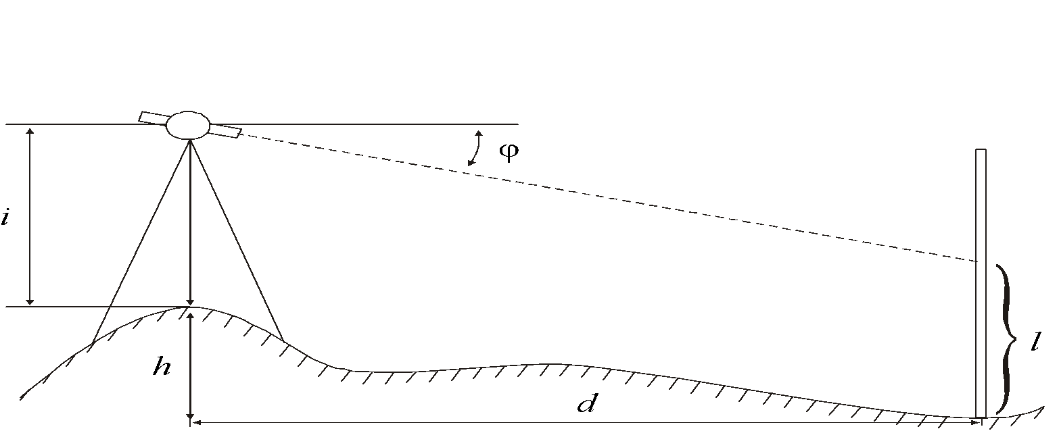
Теодолит арқылы тахеометриялық түсірісті орындау сұлбасы
i - аспап биіктігі
h - биіктік өсімшесі
d - жазық ара-қашықтық
l - көздеу биіктігі

Slide 12
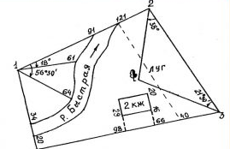
Абрис
Абрис - бұл далалық түсірілім деректері негізінде қолмен жасалған схемалық жоспар

Slide 13
Өлшем барысында анықталған көлбеу ара-қашықтықты жазық ара-қашықтыққа айналдырады
d = D ∙ cos²v
Көлбеу бұрыш пен жазық ара-қашықтықтар арқылы стацния мен пикет (нүкте) арасындағы биіктік өсімшесі анықталынады
h' = d ∙ tgv

